Slide 1
Ssstil
Op zoek naar jezelf

Slide 2

Ken jezelf als de ene
Ssstil - op zoek naar jezelf
Naar binnen kijken - 10

Slide 3
Ssstil
Essentie
Achter iedere vorm schuilt een essentie.
Bewustzijn
Materie
shiva
Vorm
shakti
De vorm manifesteert zich (aan jou) in een bepaalde hoedanigheid. Die hoedanigheid is een combinatie van vaste elementen (hoeveelheid shiva) en beweging (hoeveelheid shakti).
Vast element
Beweging
Manifestatie

Slide 4
Zo kom je tot de essentie
Ssstil
Na vereniging van de drie aspecten van de vorm (Jij hebt geen oordeel meer), komt de essentie van de vorm naar voren.
Essentie
Essentie
Essentie
Er komt een einde aan de illusie en alleen de essentie blijft over.
shiva
Vorm
shakti
Vorm
Vast element
Beweging
Manifestatie
Manifestatie

Slide 5
Asana’s
Ssstil
Staand
Vrksasana (boom)
Utthita Parsvakonasana (gestrekte hoek)
Sirsasana (hoofdstand)
Zittend
Parsvaikapada Sarvangasana (kaars met been zijwaarts)
Salamba Sarvangasana II (kaars, zonder handen)
Gomukhasana (koe)
Simhasana (leeuw)
Padmasana (lotus)
Ardha Matsyendra I

Slide 6



Bhramari Pranayama
Ssstil
De verbinding herstellen
Ritme: 12:48:24:48
  Energie instromen: 12 tellen (versneld!)
  Energie vasthouden: 48 tellen
  Energie uitstromen: 24 tellen
  Energie vasthouden: 48 tellen
Deze oefening bestaat uit
  Shiva IN : vast : Shiva UIT : vast

Slide 7
Meditatie
Ssstil
Geweldloosheid
Sukhasana (3 min)
  Sta stil bij een Yama of Nyama, doe een wens, kom tot rust en stilte in de houding
Pranayama (8 min)
  Bhramari Pranayama
    Ritme: 12:48:24:8
Concentratie (24 min)
  Nada
  Sambhavi Mudra
Totaal 35 min

Slide 8
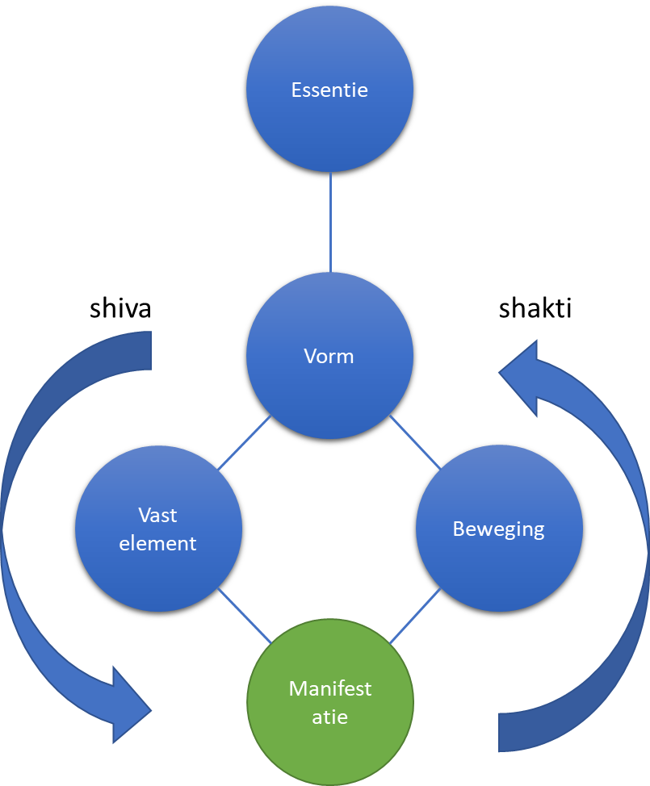
Uit de dualiteit komen
Ssstil
Ken uzelf als de onsterfelijke Ene
Beheers uw denkvermogen
  Want door het denkvermogen kan men de onsterfelijke Ene kennen
Leer dat de vorm slechts de sluier is die de pracht van de Goddelijkheid verbergt
Besef dat het Ene Leven alle vormen doordringt
  Zodat er geen dood is, geen wanhoop, geen scheiding
Maak u derhalve van de vormzijde los en kom tot Mij en verblijf zo in de plaats, waar Licht en Leven gevonden worden.
  Zo komt er een einde aan illusie
Pagina 220, een verhandeling over witte magie

Slide 9
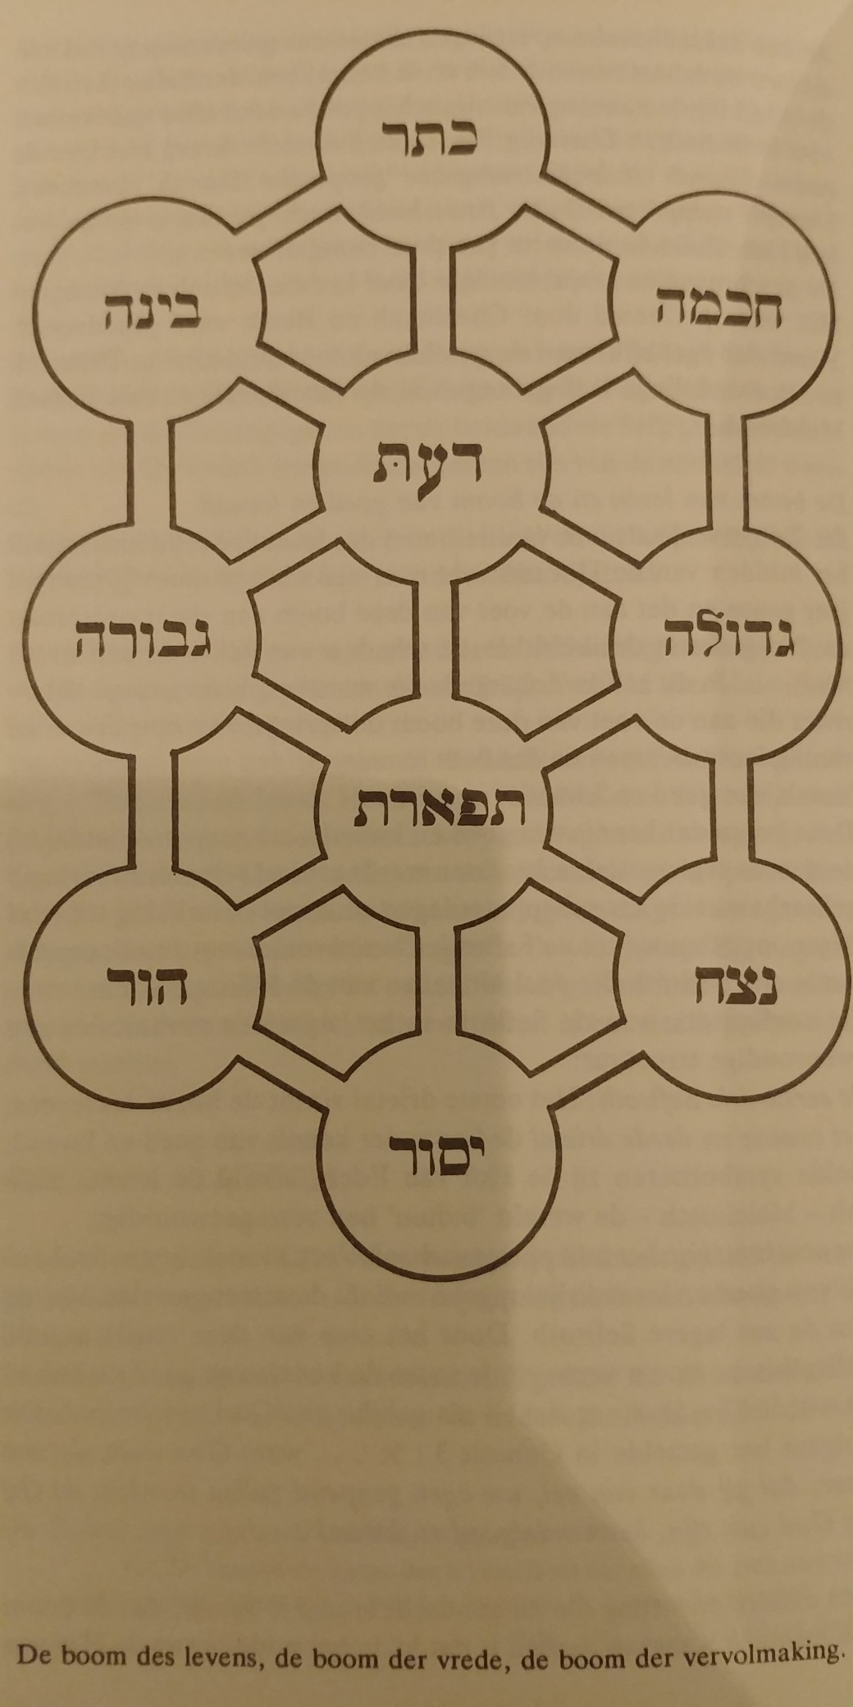
The tree of live
Ssstil
Essentie / vorm
Vast element
Beweging
Vorm
shiva
shakti
Vast element
Beweging
Manifestatie
Pagina 130, kabbalah

Slide 10
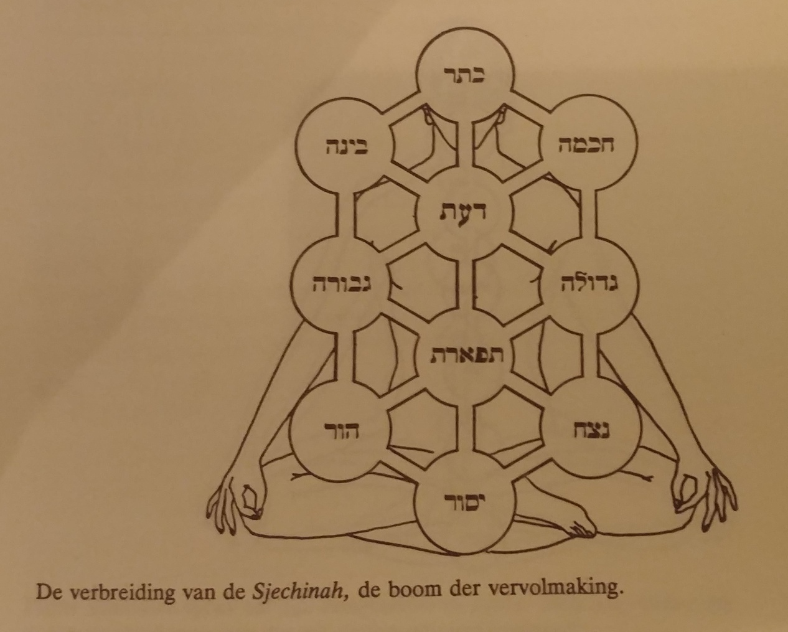
Ssstil
De boom des levens is symbool voor het heilige midden in de heersende tegenstellingen, de regulerende kracht.
Hij is de middenweg, de plaats waar klappende handen samenkomen.
Hij wordt ook vaak opgevat als de Sjechinah, de ziel, omdat zij alleen de tegengestelden in zich verenigt.
“Kabbalah, pagina 131”

Slide 11
Contact
Ssstil - op zoek naar jezelf
e: herman@dompseler.nl
w: www.ssstil.nl

